Slide 1
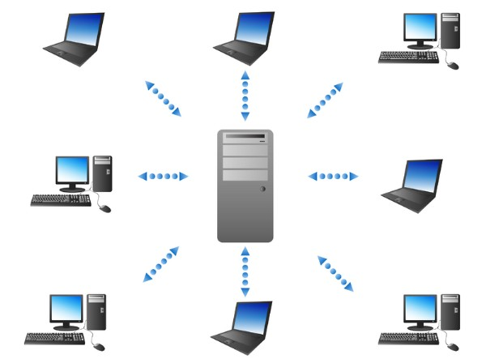
আজকের ক্লাসে
সবাইকে স্বাগতম

Slide 2
পরিচিতি
মোহাম্মদ সাহাব উদ্দিন
সিনিয়র শিক্ষক (আইসিটি)
কামালপুর মো. হাশেম উচ্চ বিদ্যালয়
চাটখিল, নোয়াখালী।
ICT4E জেলা অ্যাম্বাসেডর, নোয়াখালী।
মোবাইলঃ 01913210518
Email : mdsahab66@yahoo.com,
sahab7619@gmail.com (মুক্তপাঠ)
শ্রেণি : ৮ম
বিষয় : তথ্য ও যোগাযোগ প্রযুক্তি
অধ্যায় : 2
সময় : 50 মিনিট
তারিখ : ১৮/০৭/২০২১ খ্রি.

Slide 3
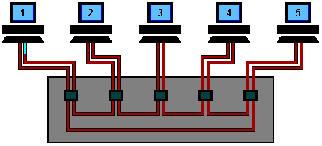
শিক্ষার্থীবন্ধুরা চিত্রে কম্পিউটারগুলোর মধ্যে কী হচ্ছে?
কম্পিউটারগুলোর মধ্যে যোগাযোগ হচ্ছে।

Slide 4
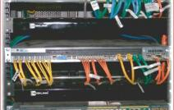
আজকের পাঠ
কম্পিউটার নেটওয়ার্ক

Slide 5
শিখনফল
এই পাঠ শেষে শিক্ষার্থীরা-
 কম্পিউটার নেটওয়ার্ক কী তা বলতে পারবে;
 নেটওয়ার্ক-সংশ্লিষ্ট বিভিন্ন যন্ত্রপাতির কাজ বর্ণনা
করতে পারবে;
 নেটওয়ার্কের প্রকারভেদ ব্যাখ্যা করতে পারবে।

Slide 6
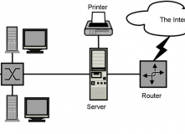
Internet
একটি নেটওয়ার্ক

Slide 7
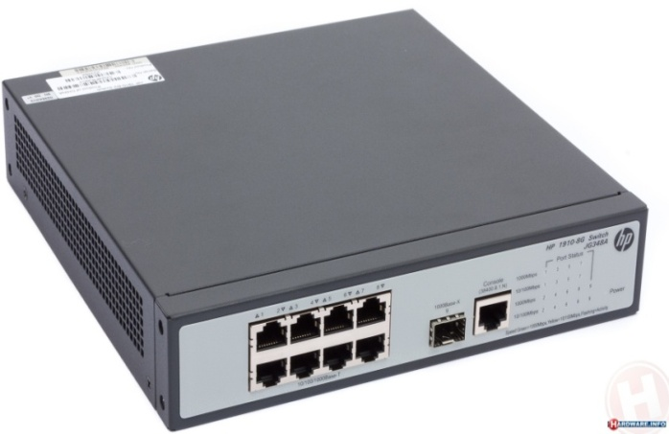
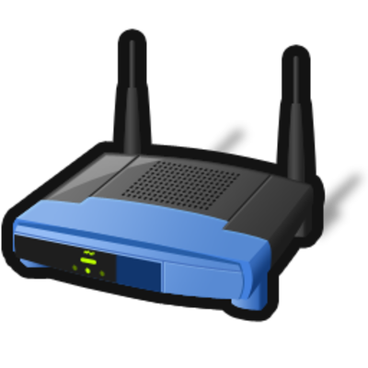
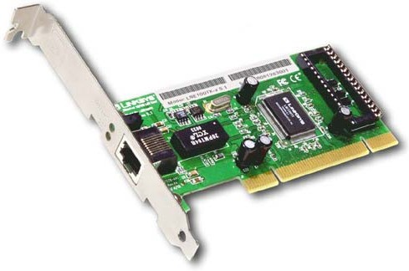
Switch
Server
Router
NIC

Slide 8
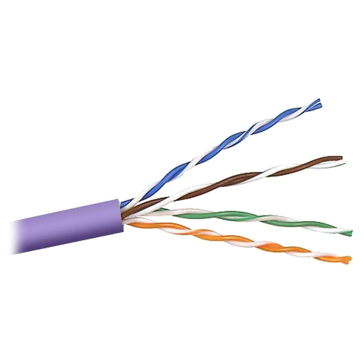
CAT-5 Cable
Modem
Optical Fiber

Slide 9
একক কাজ
➢ কম্পিউটার নেটওয়ার্ক কী?
➢ কয়েকটি নেটওয়ার্ক-সংশ্লিষ্ট যন্ত্রের নাম বল।

Slide 10
Network
LAN
MAN
WAN

Slide 11
এসো আমরা ভিডিওটি দেখি
পুরো ভিডিওটি দেখার লিংকটি নিচে দেয়া হলোঃ
https://www.youtube.com/watch?v=R93aRV5A-1U&list=PLvxDxqfzgKe7R1FpvXGKUQOlB0xXeQb9v&index=1

Slide 12
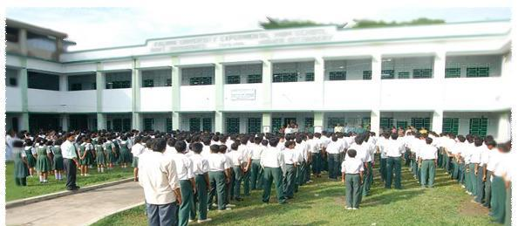
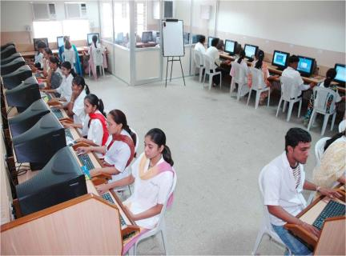
Local Area Network
LAN

Slide 13
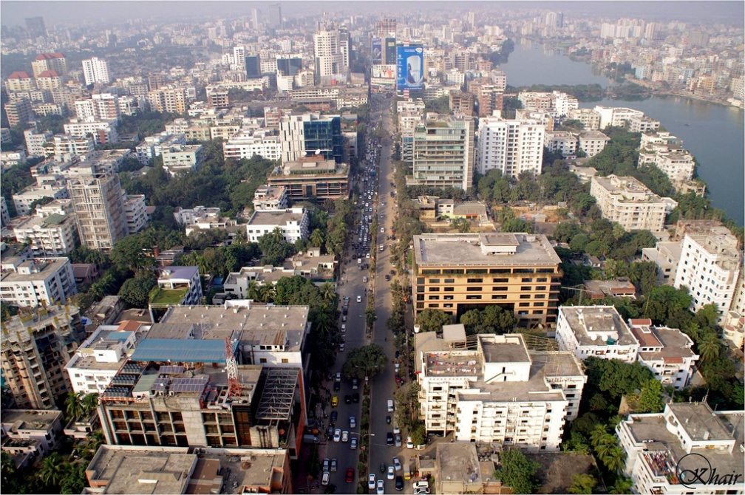
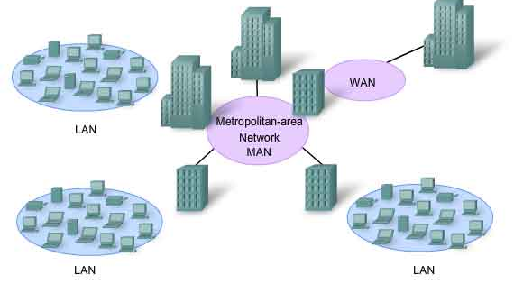
Metropolitan Area Network
MAN

Slide 14
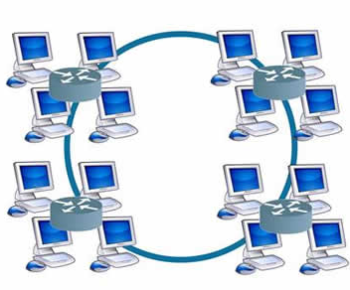
CANADA
LONDON
DHAKA
WAN
USA
Japan
Italy
Wide Area Network

Slide 15
দলীয় কাজ
❑ Server এর গুরুত্ব লিখ।
❑ যে কোন একটি নেটওয়ার্কের সংক্ষিপ্ত বর্ণনা দাও।

Slide 16
মূল্যায়ন
১। দুই বা ততোধিক কম্পিউটার এর মধ্যে যোগাযোগ করাকে কী বলে?
(ক) টপোলজি
(খ) নেটওয়ার্ক
(গ) হাব
(ঘ) রাউটার
২। কম্পিউটার নেটওয়ার্কের জন্য ন্যূনতম কয়টি কম্পিউটার প্রয়োজন?
(ক) ১টি
(খ) ২টি
(গ) ৩টি
(ঘ) ৪টি

Slide 17
মূল্যায়ন
৩। NIC কম্পিউটারের কোথায় থাকে?
(ক) মাদারবোর্ডে
(খ) বাহিরে
(গ) হার্ড ডিস্কে
(ঘ) মনিটরে
৪। Router শব্দটি এসেছে কোন শব্দ থেকে?
i. Routing
ii. Route
iii. Routed
নীচের কোনটি সঠিক?
(ক) i ও ii
(খ) ii
(গ) i ও iii
(ঘ) i,ii ও iii

Slide 18
?
কোন প্রশ্ন থাকলে …

Slide 19
নতুন শিখলাম
সার্ভার, ক্লায়েন্ট, মিডিয়া, নেটওয়ার্ক এডাপ্টার, ইউজার, সুইচ, রাউটার, মডেম।

Slide 20
বাড়ীর কাজ
তোমার বিদ্যালয়ের কম্পিউটার ল্যাবে কোন নেটওয়ার্ক স্থাপন করা প্রয়োজন তা যুক্তিসহ লিখে আনবে।

Slide 21
ধন্যবাদ

